Slide 1
LACRIMA DI GHIACCIO
CLASSE
I^ sez. A Elettronica
DATA DI ESECUZIONE
Lunedì, 07 MARZO 2016
NOME E COGNOME
Carmelo Zingale

Slide 2
Confronto della densità dei materiali.
OBIETTIVO DELL’ESPERIENZA

Slide 3
La densità (d) è una grandezza derivata dal rapporto tra la massa (m) e il volume (V) di una sostanza.
d=m(g)/V(cm³)
INTRODUZIONE TEORICA

Slide 4
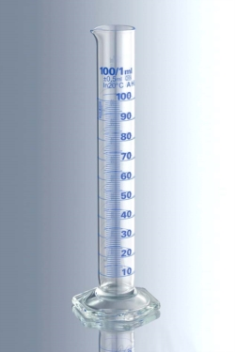
MATERIALE UTILIZZATO
Cilindro

Slide 5
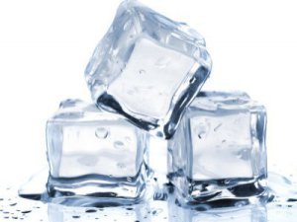
SOSTANZE UTILIZZATE
Cubetto di ghiaccio

Slide 6

SOSTANZE UTILIZZATE
Acqua

Slide 7
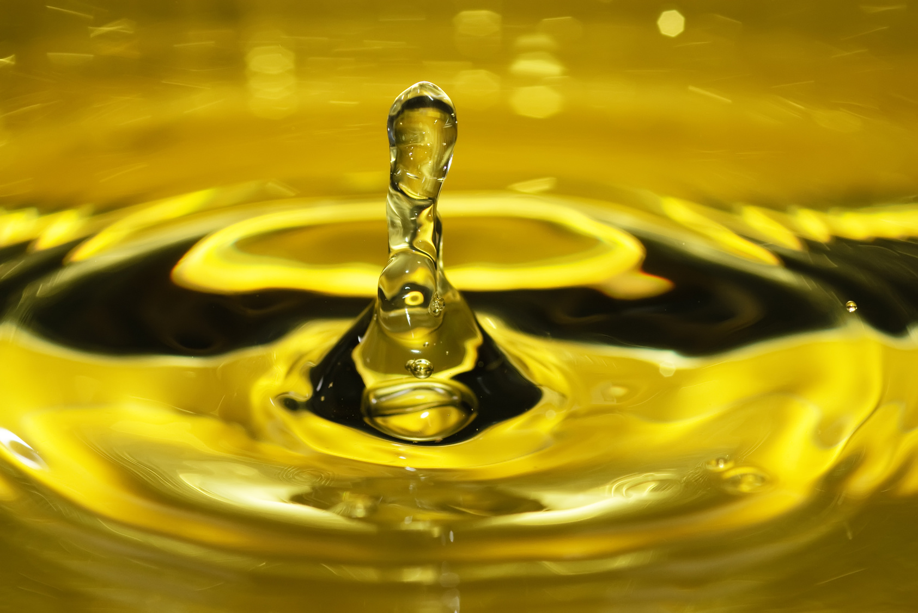
SOSTANZE UTILIZZATE
Olio

Slide 8
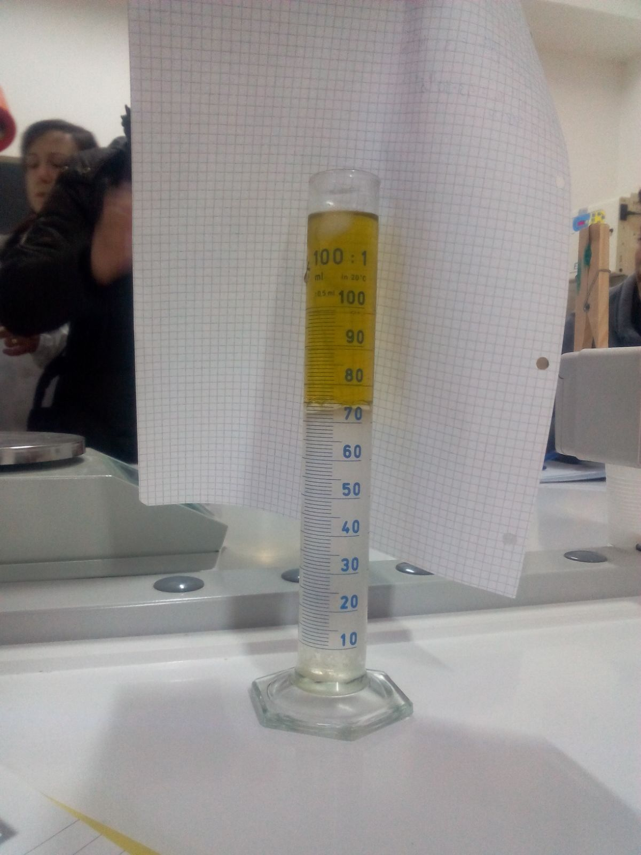
SVOLGIMENTO DELL’ESPERIMENTO
Prepariamo un sistema acqua e olio dentro al cilindro. Ovviamente l’acqua (d=1 g/cm³) si disporrà in basso e l’olio (d= 0,92g/cm³) in alto .
Mettiamo un cubetto di ghiaccio dentro il cilindro contenente acqua e olio.
La prima cosa che si nota è che il ghiaccio (d= 0,89 g/cm³) ha una densità minore dell’olio (d=0,92 g/cm³) e quindi galleggia.
Il ghiaccio fonde e le gocce di acqua che si formano non si mescolano all’olio ma lo attraversano.
L’olio comprime le bolle d’acqua, non si mescola ad esse e le lascia cadere fino allo strato di acqua liquida.

Slide 9
Conclusioni
I materiali si stratificano in funzione della loro densità: quelli con densità maggiore vanno in basso mentre quelli con densità minore si dispongono in alto;
La stratificazione è visibile se le sostanze non sono miscibili, come nel sistema acqua-olio.

